Slide 1
§1.1 随机事件及其运算
1.1.1 随机现象：自然界中的有两类现象
1. 确定性现象
每天早晨太阳从东方升起;
水在标准大气压下加温到100ºC沸腾;
2. 随机现象
掷一枚硬币，正面朝上？反面朝上？
一天内进入某超市的顾客数;
某种型号电视机的寿命;

Slide 2
1.1.1 随机现象
随机现象：在一定的条件下，并不总出现相
同结果的现象称为随机现象.
特点：1. 结果不止一个;
2. 事先不知道哪一个会出现.
随机现象的统计规律性：随机现象的各种结果
会表现出一定的规律性，这种规律性称之为
统计规律性.

Slide 3




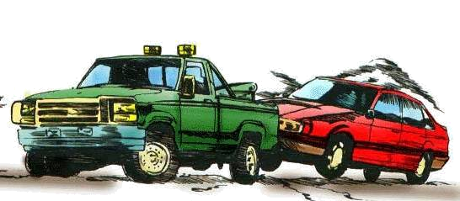


我们了解到，随机现象有其偶然性的一面，也有其必然性的一面，这种必然性表现在大量重复试验或观察中呈现出的固有规律性，称为随机现象的统计规律性.而概率论正是研究随机现象统计规律性的一门学科.
现在，就让我们一起，步入这充满随机性的世界，开始第一步的探索和研究.

Slide 4

从观察试验开始
研究随机现象,首先要对研究对象进行观察试验. 这里的试验是一个含义广泛的术语.它包括各种各样的科学试验,甚至对某一事物的某一特征的观察也认为是一种试验.

Slide 5
几个具体试验
E
:
将一枚硬币抛掷三次,
观察正面
H
和反面
T
出现
2
的情况.

Slide 6



在一批灯泡中任意抽取一支,测试它的寿命.
E
:
将一枚硬币抛掷三次,
观察正面
H
出现的次数.
7

Slide 7
寿命试验
测试在同一工艺条件下生产出的灯泡的寿命.
试验是在一定条件下进行的

Slide 8
E
:
将一枚硬币抛掷三次,
观察正面
H
和反面
T
出现
2
的情况.
E
:
将一枚硬币抛掷三次,
观察正面
H
出现的次数.
7
试验有一个需要观察的目的

Slide 9
我们注意到
试验是在一定条件下进行的
试验有一个需要观察的目的
根据这个目的, 试验被观察到多个不同的结果.
试验的全部可能结果,是在试验前就明确的;或者虽不能确切知道试验的全部可能结果,但可知道它不超过某个范围.

Slide 10
1.1.1 随机现象
随机试验 (E) —— 在相同条件下可以重
复的随机现象.
它具有三个特点：
随机性、可重复性，可观察性.
也有很多随机现象是不能重复的，比如：
某场足球赛的输赢，某些经济现象等

Slide 11
1.1.2 样本空间
.
Ω
样本点ω
1. 样本点 (ω) —— 随机试验的每一个可能结果.
2. 样本空间(Ω) —— Ω={ω}
随机试验的所有样本点构成的集合.
E₁ ：投一枚硬币3次，观察正面出现的次数
Ω₁={0,1,2,3}
有限样本空间
E₂：一盒中有十个完全相同的球，分别有号码1、2、
3……10，从中任取一球，观察其标号
Ω₂={1,2,3,4,5,6,7,8,9,10}

Slide 12
1.1.2 样本空间
E₃ ：电视机的寿命
Ω₃={t,t≥0}
由以上三个例子可见,样本空间的元素是由试验
的目的所确定的.
3. 两类样本空间：
离散样本空间 样本点的个数为有限个或可列个.
连续样本空间 样本点的个数为无限不可列个.

Slide 13
1.1.3 随机事件
1. 随机事件 —— 某些样本点组成的集合,
Ω的子集，常用A、B、C…表示.
2. 基本事件 —— Ω的单点集.
3. 必然事件 (Ω)
4. 不可能事件 (φ) —— 空集.

Slide 14
1.1.3 随机事件
例1.1 掷一颗均匀的骰子
基本事件：ω_{k} = {出现k点}，k=1，2，……，6
随机事件：A={出现偶数点}，A={2,4,6}
B={出现奇数点}，B ={1,3,5}
必然事件：Ω={出现小于7的点}
不可能事件：φ={出现大于6的点}

Slide 15
事件的表示
在试验中，A中某个样本点出现了，
就说 A 出现了、发生了，记为A.
维恩图 ( Venn ).
事件的三种表示
用语言、用集合、用随机变量.

Slide 16



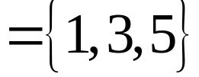
当且仅当集合A中的一个样本点出现时,称事件A发生.
如在掷骰子试验中，观察掷出的点数 .
B发生当且仅当
B中的样本点1,
3,5中的某一个
出现.
事件 B={掷出奇数点}

Slide 17
两个特殊的事件：
必
然
事
件
即在试验中必定发生的事件，常用Ω表示;
能
不
可
事
件
即在一次试验中不可能发生的事件，常用φ表示 .
例如，在掷骰子试验中，“掷出点数小于7”是必然事件;
而“掷出点数8”则是不可能事件.

Slide 18
1.1.4 随机变量
表示随机现象结果的变量.
常用大写字母 X、Y、Z …表示.
例：掷一颗均匀的骰子。出现的点数是一个随机变量，记为X。则事件“出现３点”可用“Ｘ＝3”表示，事件“出现的点数不小于３”可用“Ｘ≥3”表示，等等

Slide 19
1.1.5 事件间的关系
包含关系： A ⊂ B,
A 发生必然导致 B 发生.
相等关系: A = B ⇔ A ⊂ B 而且 B ⊂ A.
互不相容： A 和 B不可能同时发生.

Slide 20
1.1.5 事件间的关系
包含关系
互不相容


A
A
B
B

Slide 21
例1.1.1
口袋中有a 个白球、b 个黑球，从中一个一个不返
回地取球。A = “取到最后一个是白球”，
B = “取到最后一段是白球”。问 A 与 B 的关系？
解：1) 显然，B 发生必然导致A发生，所以 B⊂A;.
2) 又因为A发生必然导致B发生，所以 A⊂B，
由此得 A = B.

Slide 22
1.1.6 事件的运算
并： A ∪ B A 与 B 至少有一发生
交： A ∩ B = AB A 与 B 同时发生
差： A − B A发生但 B不发生
对立： A 不发生

Slide 23
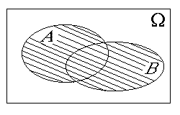
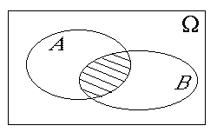
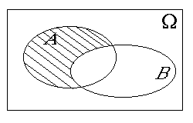


事件运算的图示
A ∪ B
A ∩ B
A − B
对立事件
A

Slide 24
事件的运算性质
交换律
结合律
分配律
对偶律

Slide 25

记号 概率论 集合论
Ω 样本空间, 必然事件 空间
φ 不可能事件 空集
ω 样本点 元素
A⊂B A发生必然导致B发生 A是B的子集
AB=φ A与B互不相容 A与B无相同元素
A∪B A与B至少有一发生 A与B的并集
AB A与B同时发生 A与B的交集
A−B A发生且B不发生 A与B的差集
A不发生、对立事件 A的余集

Slide 26
注意点(1)
基本事件互不相容，基本事件之并=Ω

Slide 27
注意点(2)

Slide 28
样本空间的分割
若 A₁，A₂，……，A_{n} 有
1. A_{i}互不相容；
2. A₁∪A₂ ∪ ……∪A_{n}= Ω
则称 A₁，A₂，……，A_{n} 为Ω的一组分割.
A₁
A₅
A₂
A₄
A₃

Slide 29
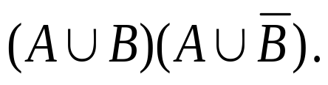

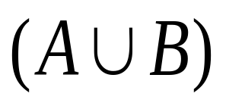
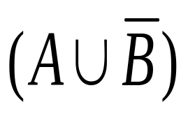
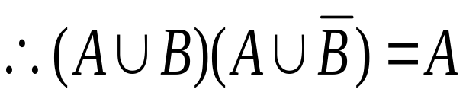
例 用图示法简化
☞
B
A
红色
区域
交
A
B
A
黄色
区域

Slide 30
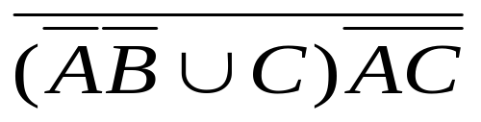
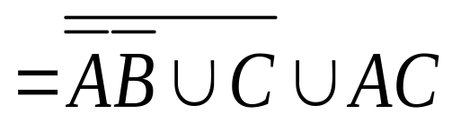
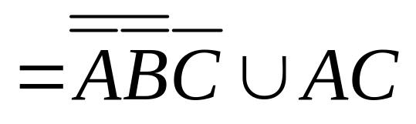
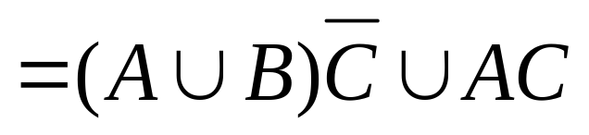
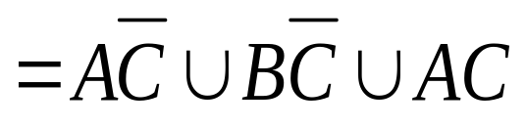
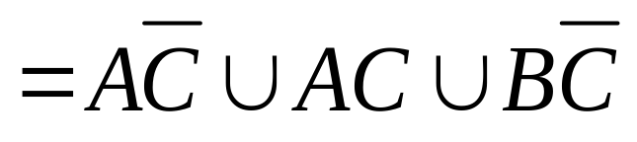
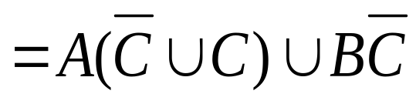
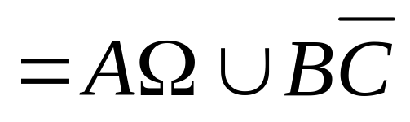
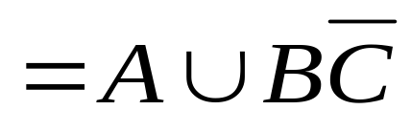
例 化简事件
解 原式

Slide 31

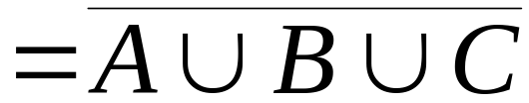
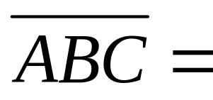

例 利用事件关系和运算表达多 个事件的关系
A ,B ,C 都不发生——
A ,B ,C 不都发生——

Slide 32
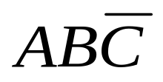
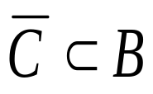
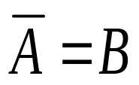
例 在图书馆中随意抽取一本书，
事件
A表示数学书，
B表示中文书，
C表示平装书.
则
—— 抽取的是精装中文版数学书
—— 精装书都是中文书
—— 非数学书都是中文版的，且
中文版的书都是非数学书

Slide 33
课堂练习
1. 若A 是 B 的子事件，则
A∪B = ( )， AB = ( )
B
A
2. 设 A 与B 同时出现时 C 也出现，则( )
① A∪B 是 C 的子事件；
② C 是 A∪B 的子事件；
③ AB 是 C 的子事件；
④ C 是 AB 的子事件.
③

Slide 34
3. 设事件 A = “甲种产品畅销，乙种产品滞销” ，
则 A 的对立事件为（ ）
① 甲种产品滞销，乙种产品畅销；
② 甲、乙两种产品均畅销；
③ 甲种产品滞销；
④ 甲种产品滞销或者乙种产品畅销.
④
4. 设 x 表示一个沿数轴做随机运动的质点位置，
试说明下列各对事件间的关系
① A ={|x−a|＜σ}，B ={x − a＜σ}
② A ={x＞20}， B ={x≤22}
③ A ={x＞22}， B ={x＜19}
A⊂B
相容
不相容

Slide 35

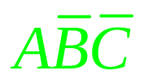
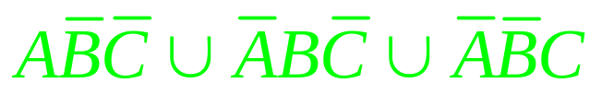

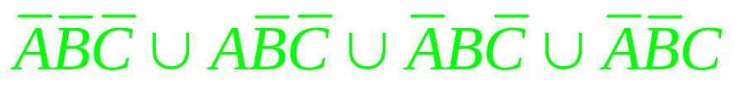
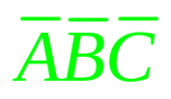
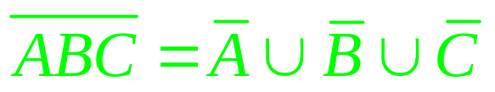

5. 试用A、B、C 表示下列事件：
① A 出现；
② 仅 A 出现；
③ 恰有一个出现；
④ 至少有一个出现；
⑤ 至多有一个出现；
⑥ 都不出现；
⑦ 不都出现；
⑧ 至少有两个出现；

Slide 36
1.1.7 事件域
设Ω为样本空间， 是由Ω的子集组成的集合
类，若F 满足以下三点,则称  为事件域
1. Ω∈ ;
2. 若 A∈ ，则 ∈ ;
3. 若 A_{n}∈ ，n=1, 2, …, 则 ∈ .

